Slide 1
AI in Home Assistant
Konfiguration mit Hilfe der AI
Dashboards, Automations, Configurations, …
Per Chat oder per Agent
Sprachassistenten mit AI-Unterstützung
Weniger strikte Textvorgaben
KI-Vorschläge direkt in HA eingebaut
Sollen bei der Erstellung von Automations, … helfen
Workflowsysteme in Verbindung mit HA
Paperless
n8n

Slide 2
Mit AI-Agenten HA-Aufgaben lösen
Bisher
Mit AI-Chats Automations und Oberflächen erzeugen oder optimieren
Es ist umständlich die Ids der Entitäten, Actions, … in den Prompt zu bekommen
Mit AI-Agenten
Direkte Verbindung mit HA
Samba und Config-Laufwerk
SSH für noch besseren Zugriff
AI-Subscription ist notwendig
GitHub-Copilot
Open-Source- Projekt Continue

Slide 3
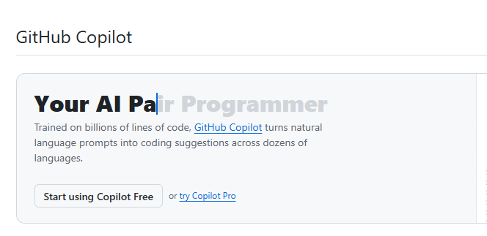
GitHub Copilot
https://github.com/settings/copilot/features
Kostet 10$/Monat oder 100$/Jahr
Über die Schule kostenlos möglich

Slide 4
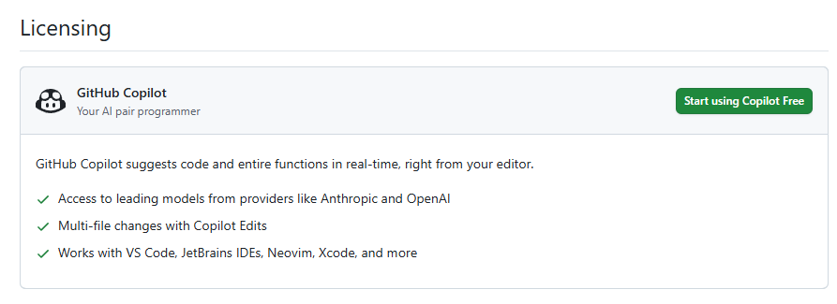
1 Monat zum Testen ist frei …

Slide 5
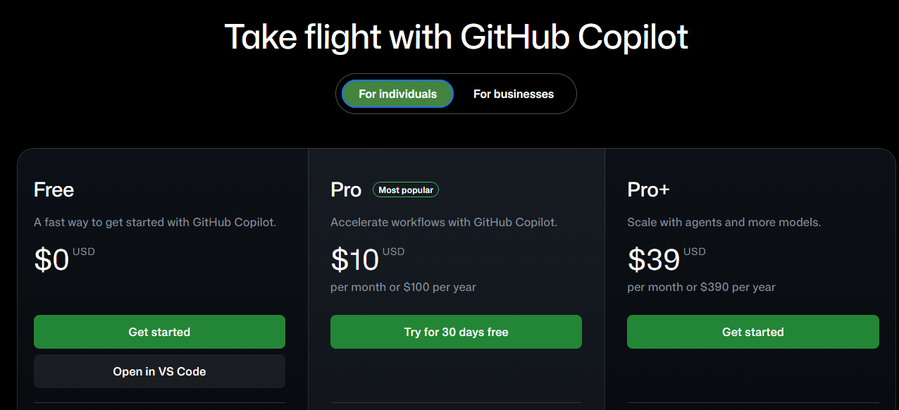
… dann fallen Kosten an
https://github.com/features/copilot/plans

Slide 6
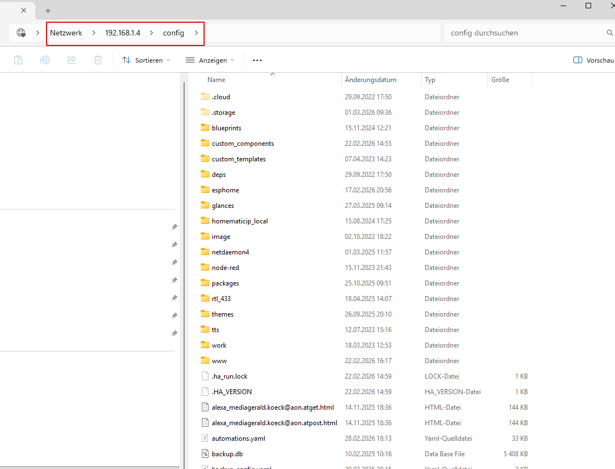
VS-Code im Config-Verzeichnis öffnen
Nicht ideal, weil KI gesamten Inhalt in Context liest

Slide 7
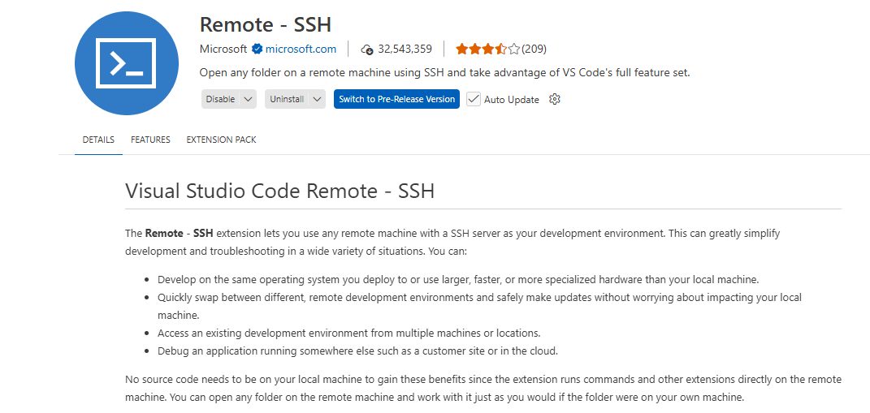
Statt dessen Remote SSH

Slide 8
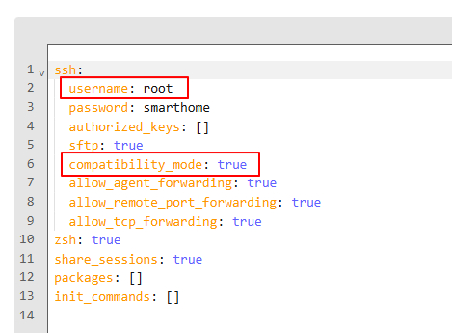
HA – SSH-Terminal konfigurieren
Im Terminal testen

Slide 9

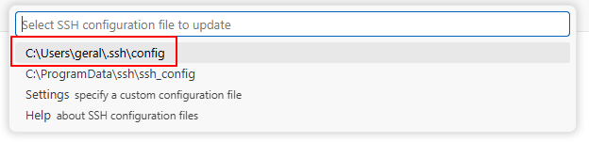
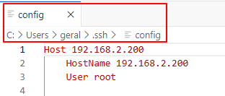
VS-Code Remote-SSH konfigurieren
Strg-Shift-p

Slide 10
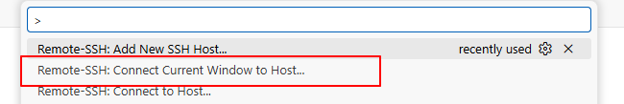
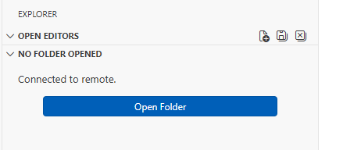
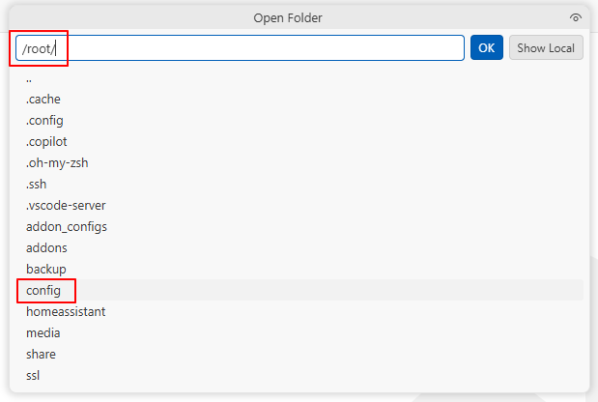
VS Code – Über SSH mit HA verbinden

Slide 11
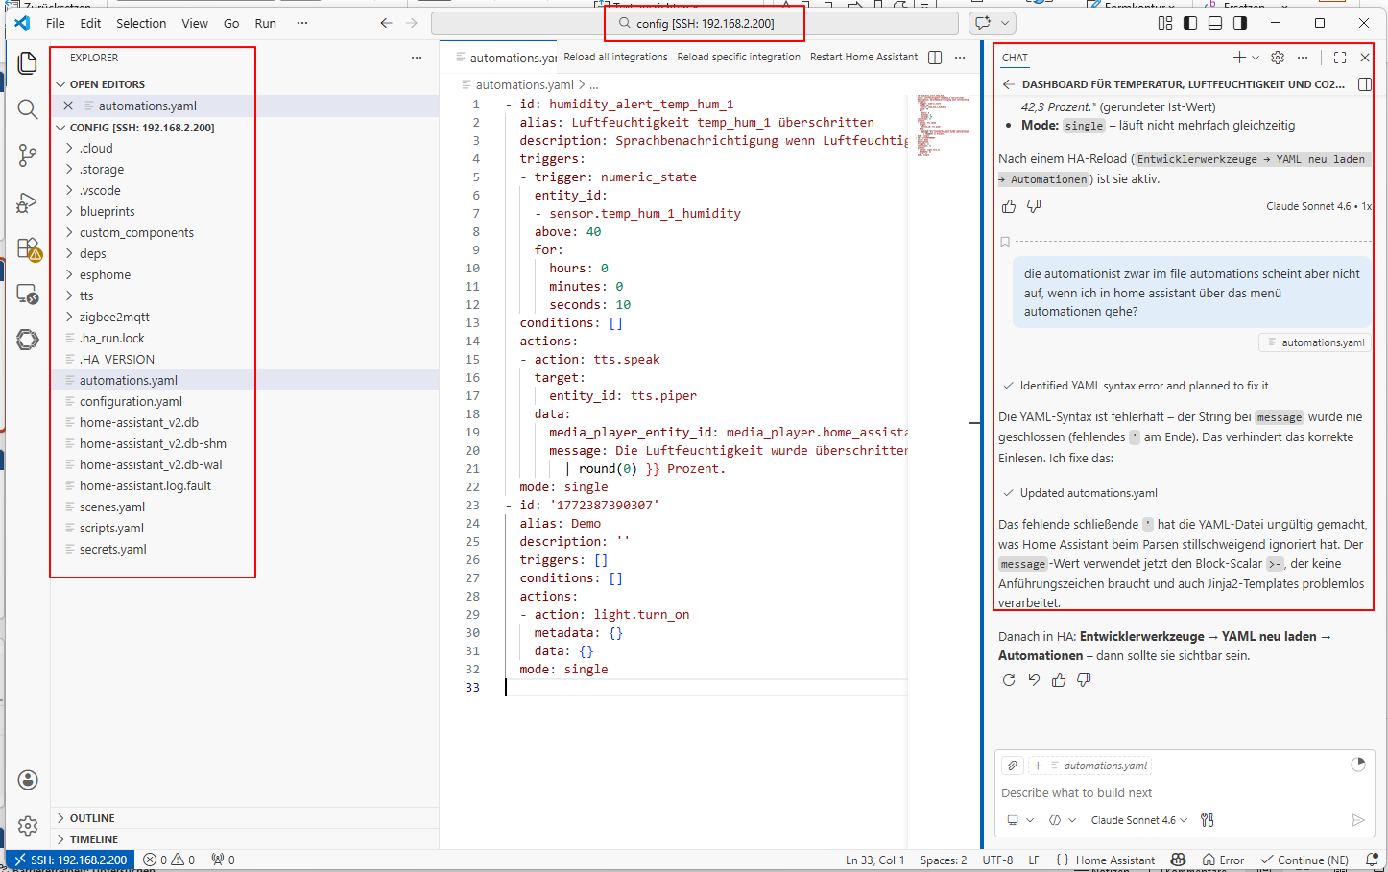
Per SSH-Terminal mit HA verbinden
Strg-Shift-p: Remote-SSH – Connect Current Window to Host

Slide 12
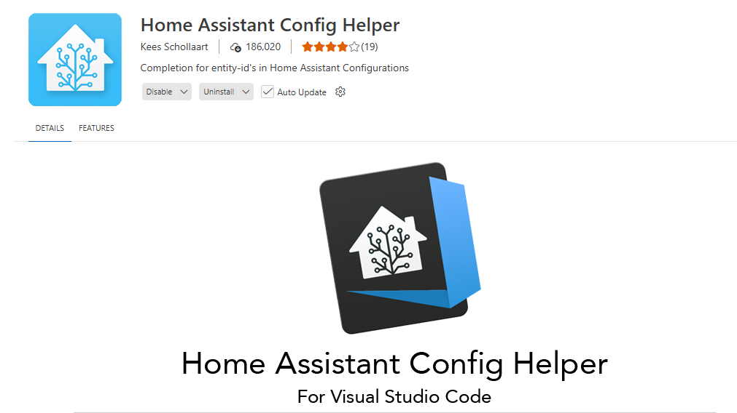
Weitere Extension zur Codevervollständigung

Slide 13

Verbindung zu HA konfigurieren
Strg-Shift-p
Home Assistant: Manage Home Assistant Authentication
HA-URL eintragen
Lang-Lebigen Token erzeugen und eintragen
Verbindung testen

Slide 14
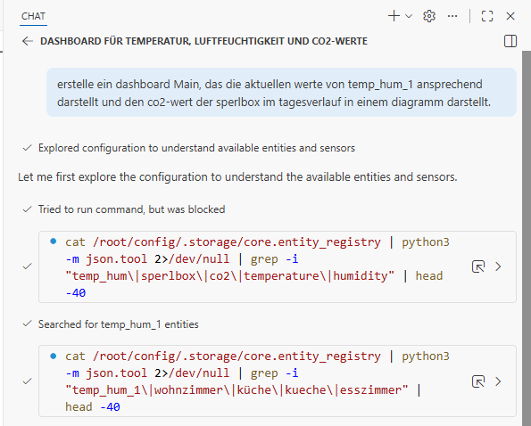
Ein kurzer Prompt …

Slide 15
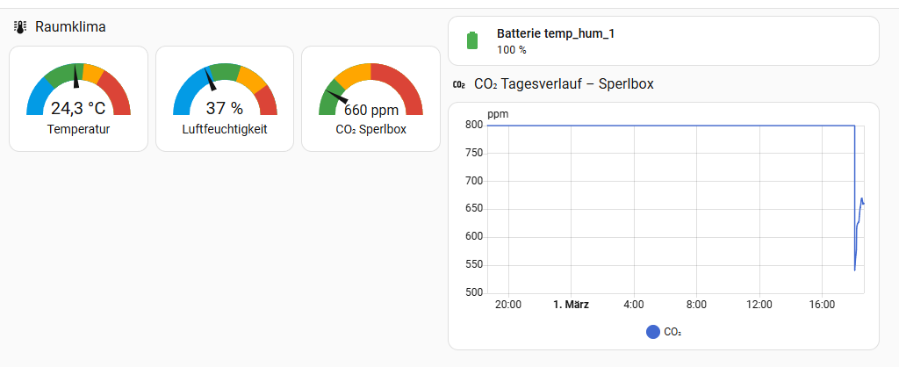
… gute Basis

Slide 16
Automation erstellen lassen
Er hat über SSH auf alle Items von HA-Zugriff und sucht sich die Entity-IDs selbst
erstelle eine automation, die bei überschreiten der luftfeuchtigkeit von temp_hum_1 über 40% eine audio notification über den mediaplayer mit dem Text: Die luftfeuchtigkeit wurde überschritten und beträgt {Wert der Luftfeuchtigkeit}

Slide 17
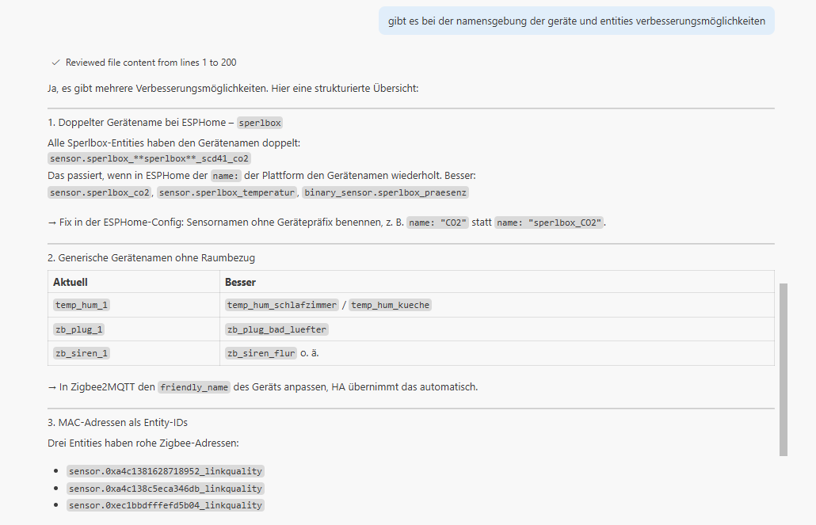

Slide 18
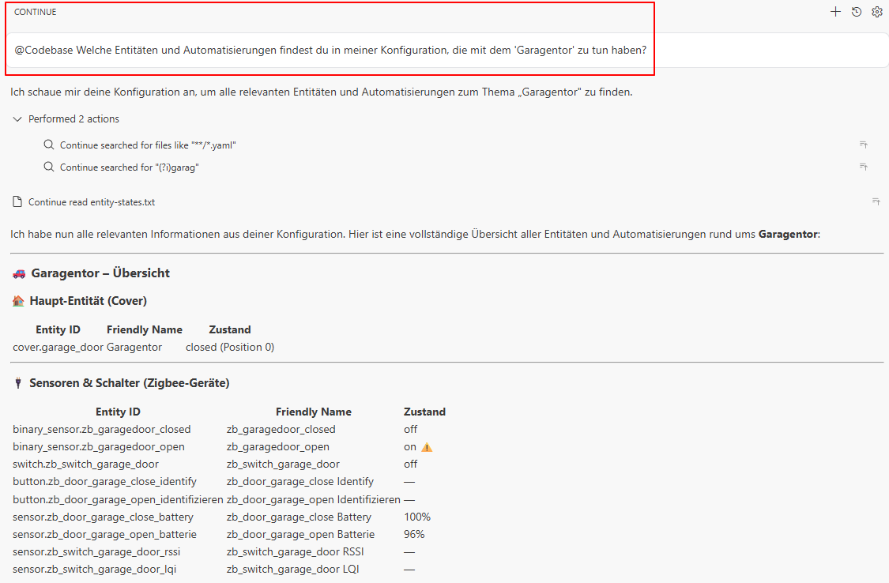

Slide 19
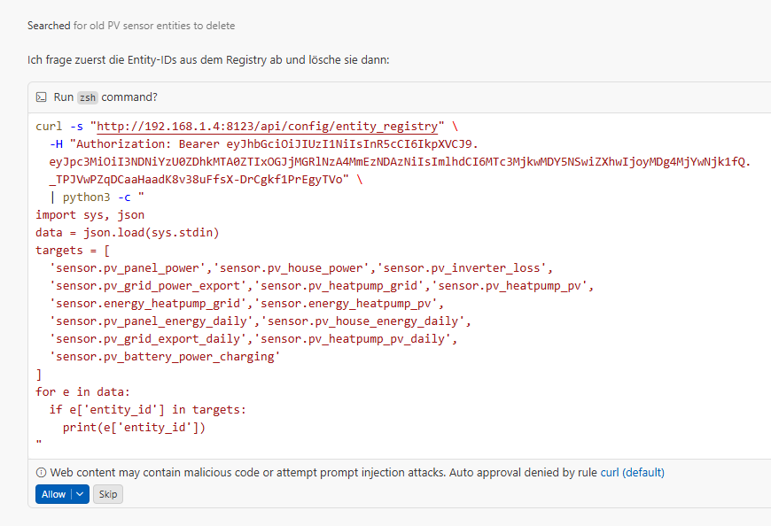
Beispiel: Unavailable entities löschen

Slide 20
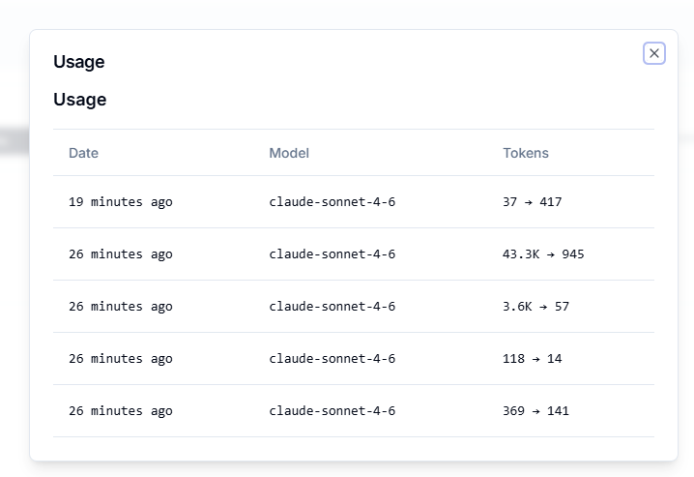
Auge auf die Tokens haben

Slide 21
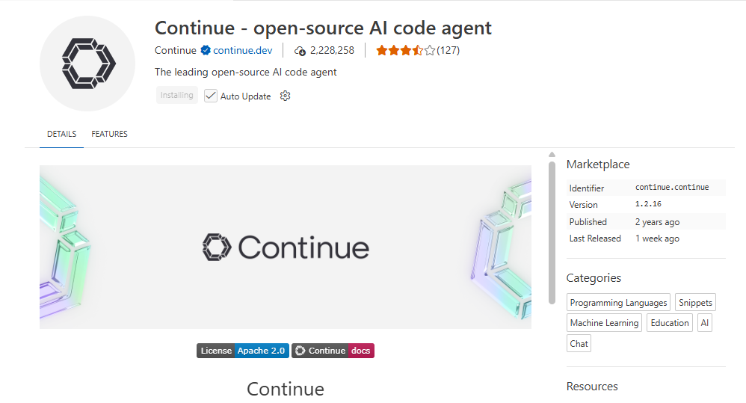
Ohne GitHub Copilot
VS-Code Extension

Slide 22
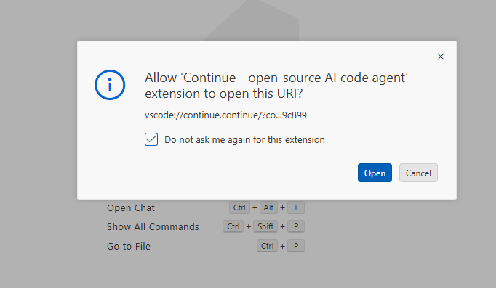
In continue.dev User anlegen
Google-User

Slide 23
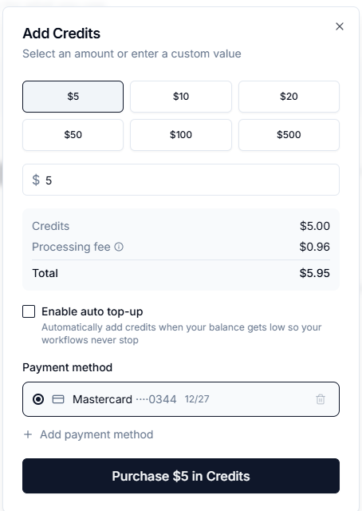
6$ riskiert

Slide 24
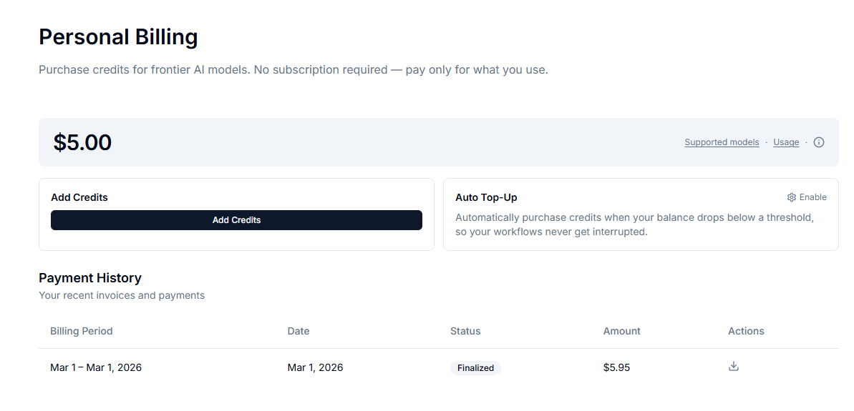
Sehen wir, wie weit wir kommen

Slide 25
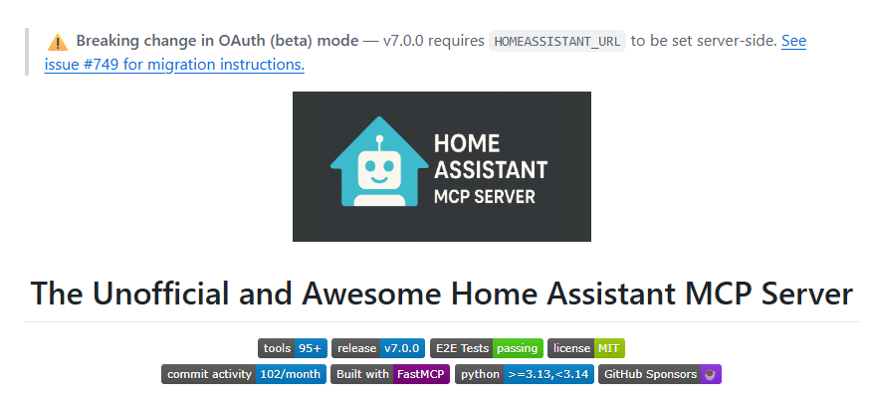
Model Context Protocol für HA
https://www.youtube.com/watch?v=7hXopsNoOfk

Slide 26
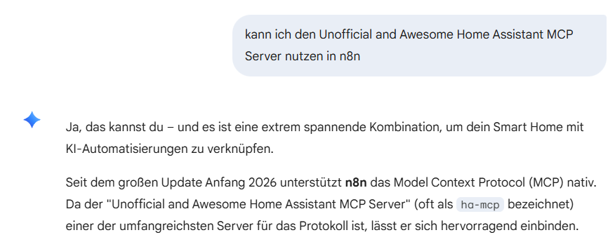
Scheint machbar
Thema für Mini-Projekte am Mittwoch
Benötigt Credits bei OpenAI/Claude

Slide 27
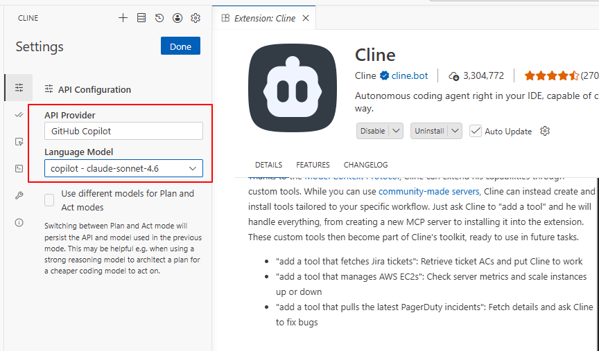
VS-Code Extension Cline

